Slide 1
Διαστήματα Εμπιστοσύνης για ποσοστά,
Διαγνωστικοί Έλεγχοι (Τεστ)

Slide 2
Ποσοστά - Πιθανότητες
Όταν μελετάμε ΠΟΙΟΤΙΚΑ δεδομένα, δεν υπάρχουν μέσες τιμές, τυπικές αποκλίσεις κ.λ.π. και τότε ενδιαφερόμαστε μόνο για ποσοστά!
Ποσοστά είναι οι σχετικές συχνότητες
(% ή στην κλίμακα από το 0 μέχρι το 1)
f = συχνότητα / σύνολο

Slide 3
Π.χ. δείκτης θετικότητας
Κάνοντας 300 rapid test σε κάποιο κέντρο βρέθηκαν 18 θετικά δείγματα,
Συνεπώς το ποσοστό των θετικών δειγμάτων ήταν
f=18/300 = 0,06 → 6%

Slide 4
Μια άλλη ενδιαφέρουσα περίπτωση
Πόσο αξιόπιστο είναι ένα τεστ για τη διάγνωση κάποιας ασθένειας;
Κλινικές δοκιμές και τεστ σε ασθενείς και υγιείς
Οπότε τα αποτελέσματα παρουσιάζονται σε ένα πίνακα

Slide 5
Πίνακας 2Χ2
Ο έλεγχος αποτυπώνεται σε ένα πίνακα 2Χ2, όπου οι γραμμές είναι το αποτέλεσμα του τεστ (Θετικό/Αρνητικό) και οι στήλες η παρουσία ή όχι της ασθένειας
 | Ασθενής | Υγιής
Τεστ Θετικό (+) | a | b
Τέστ Αρνητικό (-) | c | d

Slide 6
Δείκτες Αξιολόγησης ενός Τέστ
 | Ασθενής | Υγιής
Τεστ Θετικό (+) | a | b
Τέστ Αρνητικό (-) | c | d
Ευαισθησία (Sensitivity) = Πιθανότητα σωστής διάγνωσης της ασθένειας - δηλαδή είναι η πιθανότητα το τεστ να βγει ΘΕΤΙΚΟ σε ένα άτομο που έχει την ασθένεια.
a/(a+c)
Ειδικότητα (Specificity) = Πιθανότητα να βγει ΑΡΝΗΤΙΚΟ το τεστ σε ένα υγιές άτομο.
d/(b+d)
Οι τιμές 1-Ειδικότητα και 1-Ευαισθησία είναι οι πιθανότητες λάθος διαγνώσεων.

Slide 7
Παράδειγμα
 | Ασθενής | Υγιής
Τεστ Θετικό | 70 | 34
Τεστ Αρνητικό | 5 | 160
Στον παραπάνω πίνακα υπολογίζουμε
1. Ευαισθησία = 70/75 = 0,933 (δηλ. 93,3%)
2. Ειδικότητα = 160/194 = 0,825 (δηλ. 82,5%)

Slide 8
Παράδειγμα
(covid self-test κάποιας εταιρίας)
 | PCR θετικό | PCR αρνητικό
Τεστ Θετικό | 159 | 0
Τεστ Αρνητικό | 4 | 257
Στον παραπάνω πίνακα υπολογίζουμε
1. Ευαισθησία = 159/163 = 0,975 (δηλ. 97,5%)
2. Ειδικότητα = 257/257 = 1 (δηλ. 100%)

Slide 9
Πόση ακρίβεια υπάρχει σε αυτά τα ποσοστά;
Τα ποσοστά βασίζονται σε δείγματα, οπότε δεν είμαστε σίγουροι τι θα γίνει αν μελετηθεί ολόκληρος ο πληθυσμός
Χρειαζόμαστε λοιπόν Διαστήματα Εμπιστοσύνης για να έχουμε μια πιο σίγουρη εκτίμηση
Αντί να λέμε π.χ ότι η ευαισθησία είναι 93,3%, καλύτερα είναι να πούμε ότι η ευαισθησία είναι μεταξύ 91% και 97%
(στη συσκευασία του self test αναφέρονται οι τιμές ως 95% C.I.)

Slide 10
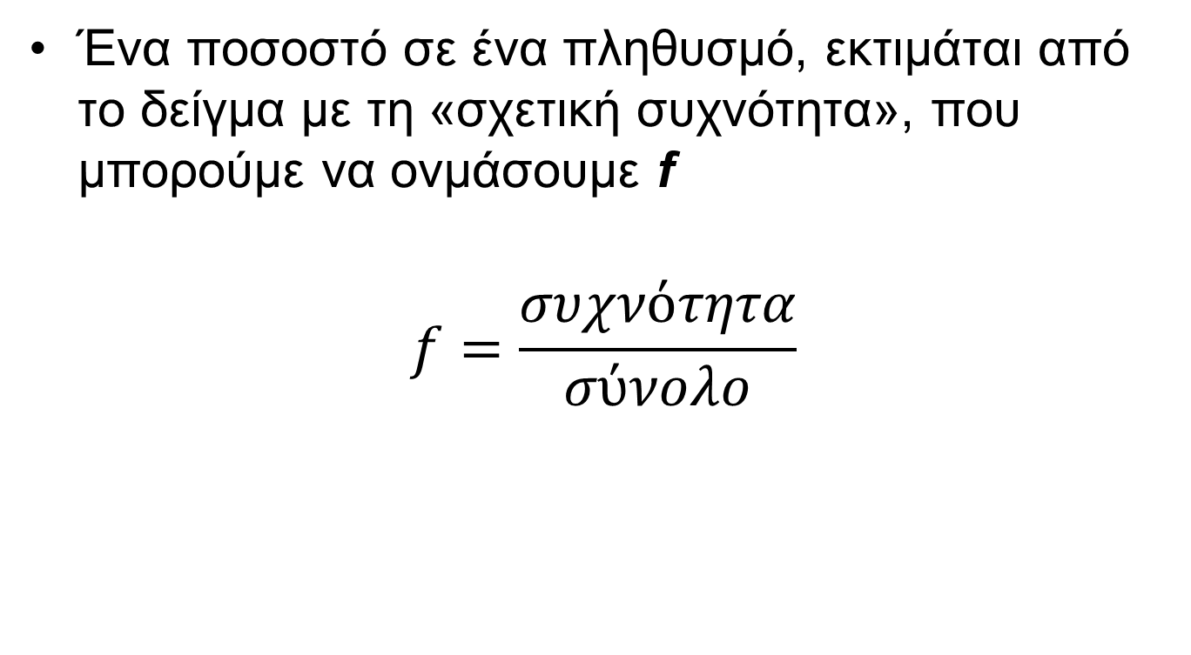
95% Διαστήματα Εμπιστοσύνης για ποσοστά ή πιθανότητες
ο
Δεν πολλαπλασιάζω με 100%
Το αφήνω στην κλίμακα 0-1 για να μπορώ να κάνω την πράξη στην επόμενη διαφάνεια.

Slide 11
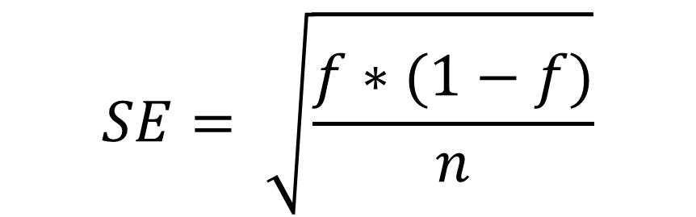
Πόσο καλή είναι η εκτίμηση ενός ποσοστού, εξαρτάται από το τυπικό σφάλμα του ποσοστού (SE)

Slide 12

Διάστημα Εμπιστοσύνης για ένα ποσοστό (f) (ή για μια πιθανότητα)
--- προσεγγιστικό, για μεγάλα δείγματα ---
ΕΡΜΗΝΕΙΑ:
Έχουμε 95% Εμπιστοσύνη, ότι το πραγματικό ποσοστό
του πληθυσμού βρίσκεται ανάμεσα σε αυτά τα όρια

Slide 13
Από τι εξαρτάται το μέγεθος του Δ.Ε. για ένα ποσοστό?
Από το μέγεθος δείγματος n. Όσο πιο μεγάλο είναι το n, τόσο πιο μικρό είναι το Δ.Ε., άρα και η εκτίμηση του ποσοστού είναι καλύτερη
Συνήθως για να έχουμε μικρό Δ.Ε. (±2% π.χ.) πρέπει να πάρουμε πολύ μεγάλο δείγμα, πάνω από 1000 ή 2000 άτομα)

Slide 14
Παράδειγμα
Στην έρευνα το δείκτη θετικότητας στα rapid test βρήκαμε ποσοστό 6% (με το δείγμα 300 ατόμων)
Τα 95% όρια εμπιστοσύνης είναι
3,3% μέχρι 8,7%
Αν είχαμε κάνει τεστ σε 1500 άτομα,
θα είχαμε όρια εμπιστοσύνης 4,8% μέχρι 7,2%

Slide 15
Παράδειγμα - διερεύνηση
Αν είχαμε αυξήσει το μέγεθος του δείγματος στην έρευνα για τη θετικότητα (δηλαδή το συνολικό αριθμό των τεστ)
 |  |  | 95% Δ.Ε.
Θετικά τεστ | Συνολικά τεστ | f | από | μέχρι
9 | 150 | 6% | 2,1% | 9,9%
18 | 300 | 6% | 3,3% | 8,7%
90 | 1500 | 6% | 4,8% | 7,2%
180 | 3000 | 6% | 5,1% | 6,9%
900 | 15000 | 6% | 5,6% | 6,4%

